Slide 1
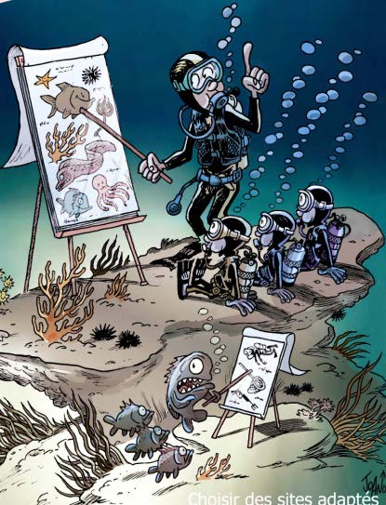
BIO et ENVIRONNEMENT

Slide 2
En tant que futur N2 vous serez amené à faire des plongées jusqu’à 40 m.
Cela tombe bien car c’est la zone des 0-40 m qui est la plus peuplée.
Une plongée réussie tient souvent aux choses que l’on peut découvrir.
Le but principal de ce cours sera donc de vous fournir les outils nécessaires à la découverte de la faune et la flore en fonction des milieux que vous rencontrerez et d’avoir un comportement adéquat.

Slide 3
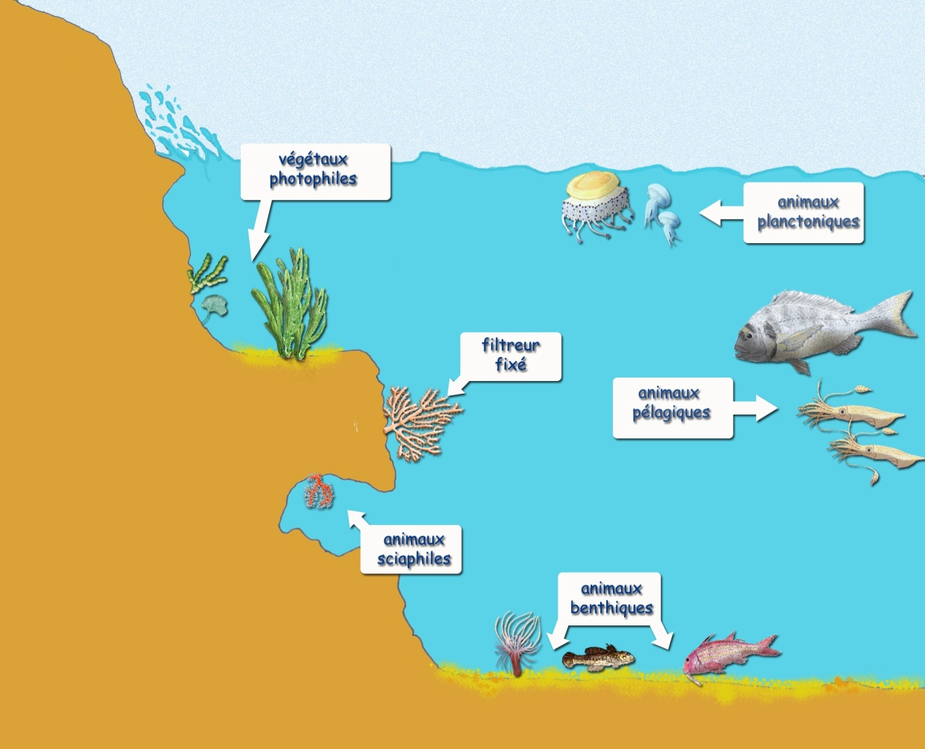

Slide 4
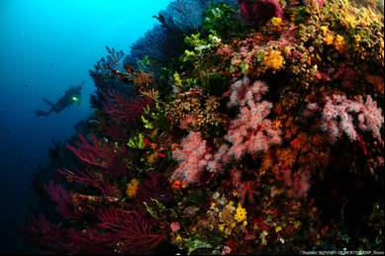
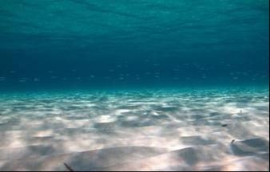
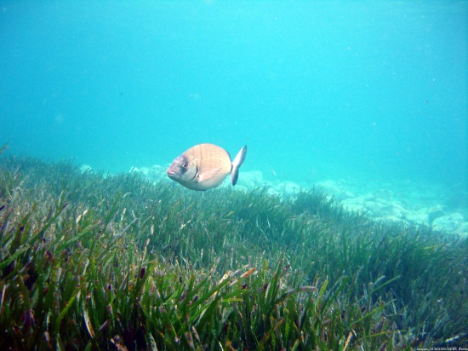
Nous distinguerons 4 grandes familles de milieux:
Les fonds rocheux
Les fonds sablonneux
La pleine eau
Les herbiers

Slide 5
Les Fonds Rocheux
Les fonds rocheux présentent deux caractéristiques principales : ils offrent de nombreuses cachettes et ils sont fixes.
Les zones rocheuses sont donc très riches en vie et abritent de nombreuses espèces d’animaux et de végétaux fixés à la roche ou mobiles.
Certains animaux y trouvent des cachettes, d’autres se nourrissent des organismes fixés.

Slide 6
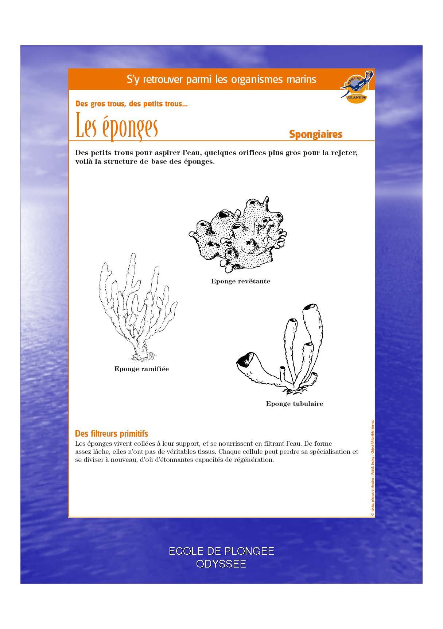
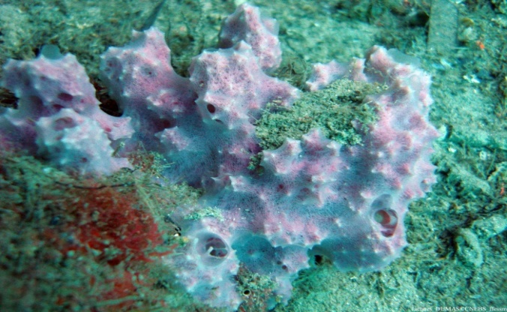
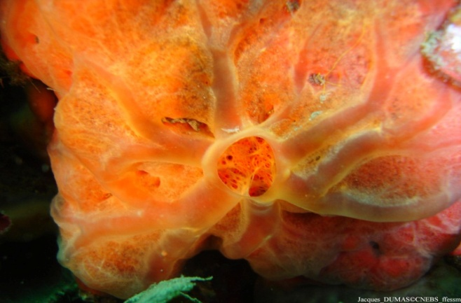
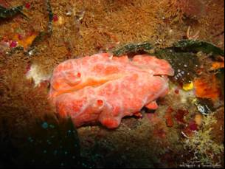
Nous allons trouver des éponges

Slide 7
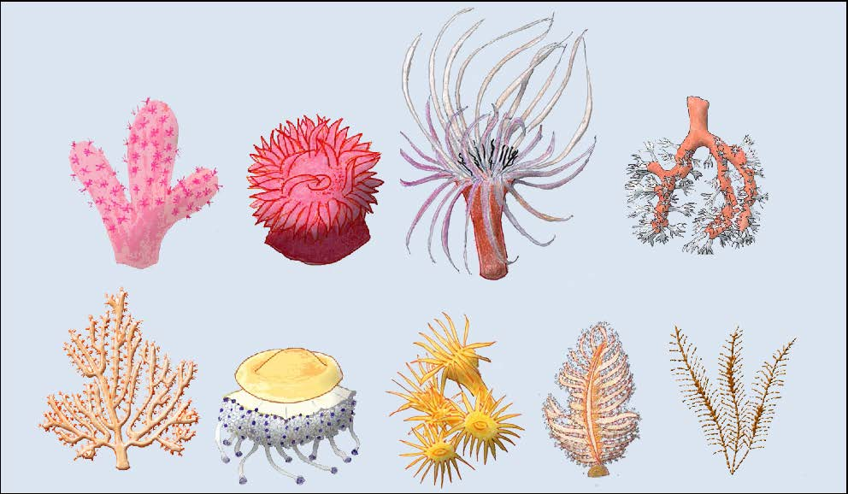
Nous allons trouver des Cnidaires:
- Gorgones
- Anémones
- Alcyonnaires
- hydrozoaires
- coraux

Slide 8
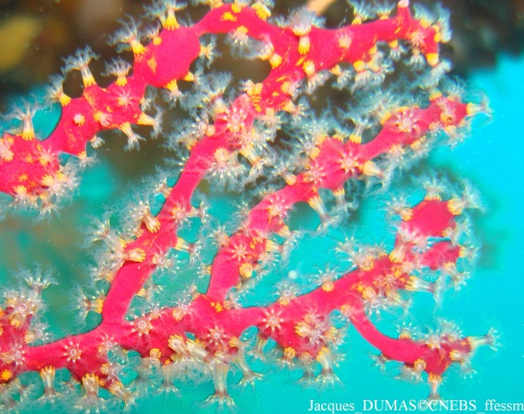
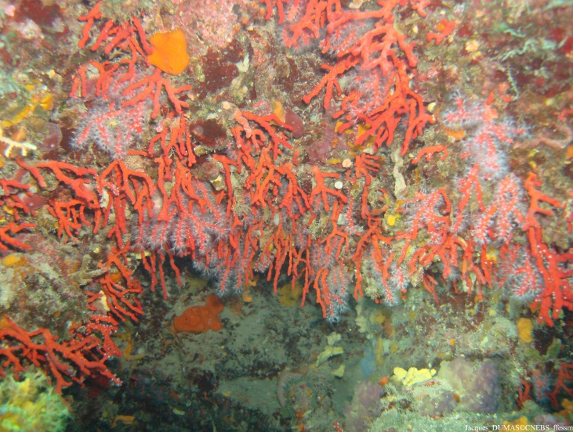
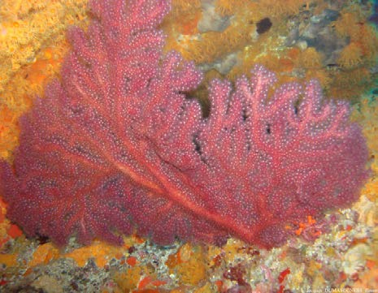
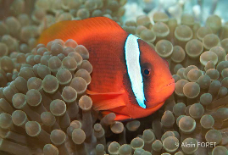
Alcyonaire
Corail rouge
Gorgone
Anémone

Slide 9
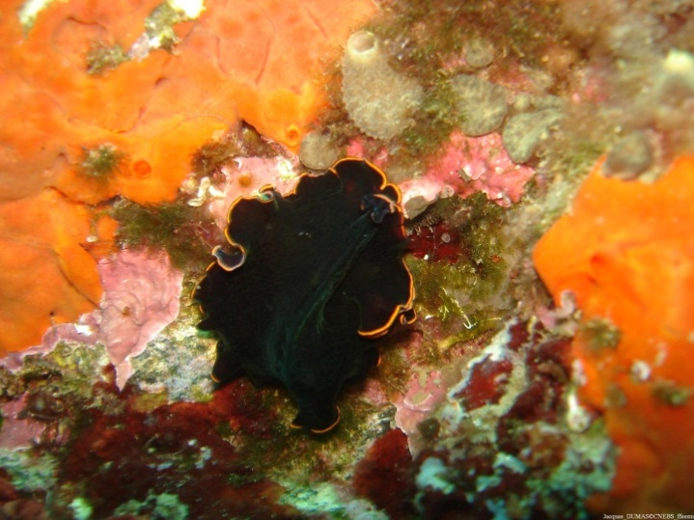
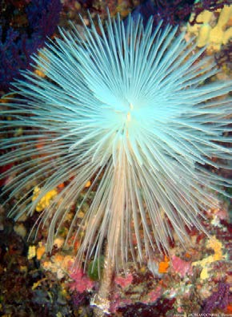
Nous allons trouver des vers :
Vers Plat
Spirographe

Slide 10
Nous allons trouver des mollusques:
- Poulpe : petit truc, repérer les trous protégés par des amas de coquillages ou de cailloux.
- Nudibranches
- porcelaines
- limaces et escargots

Slide 11
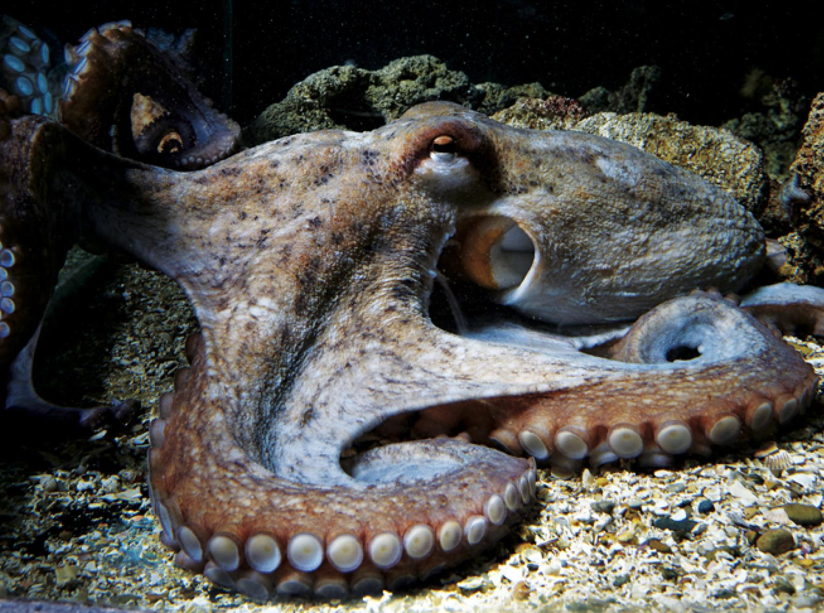
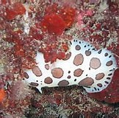
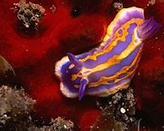
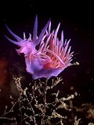
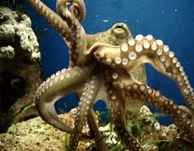
Doris dalmatien
POULPES
Nudibranches

Slide 12
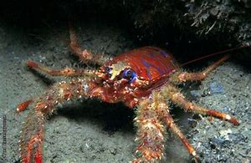
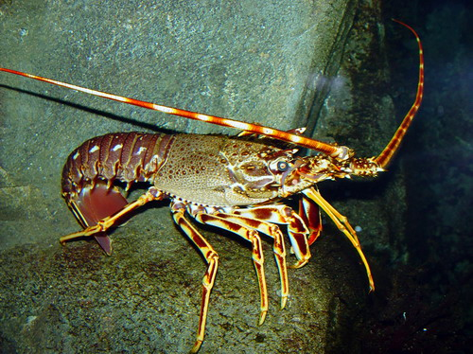
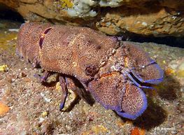
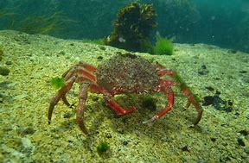
Nous allons trouver des crustacés:
    - galathée
    - langouste
    - crabes
    - cigales
    - crevettes
    - araignées

Slide 13
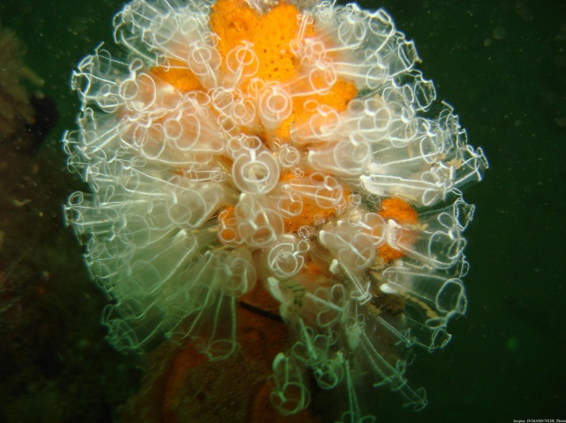
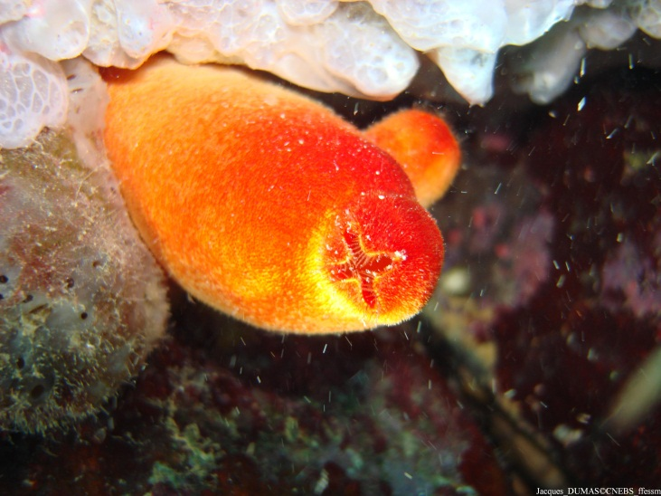
Nous allons trouver des ascidies:
- clavelines
- ascidie rouge

Slide 14
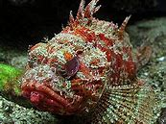
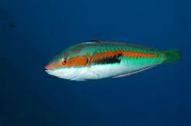
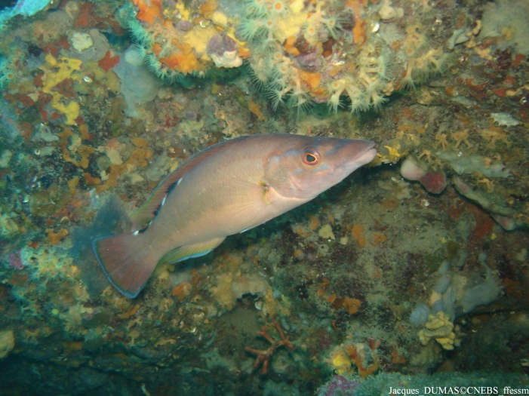
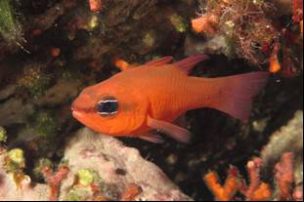
Nous allons trouver des poissons:
- congre
- muréne
- blénie
- rascasses
- coquette
- apogon
- girelle

Slide 15
Et enfin quelques échinodermes comme les oursins, les étoiles de mer ou les concombres.
Pensez à être attentif à la diversité des formes rencontrées, et à ne pas hésiter à regarder dans tous les trous en vous rapprochant.
Se rapprocher du milieu, nécessite une stabilisation parfaite fruit de votre enseignement
Pensez à vous munir d’une lampe

Slide 16
Les Fonds Sablonneux
Ils paraissent vides et dénués de vie, mais on y découvre une diversité de vie qui appris à se cacher et se fondre dans le paysage.
La vie s’aplatie, s’enfouie, change de couleur et souvent n’est trahie que par quelques orifices, le reflet d’un œil ou un mouvement furtif.
Il convient donc de se déplacer en rasant le fond en prenant garde à ne pas remuer les sédiments et en étant très attentif.

Slide 17
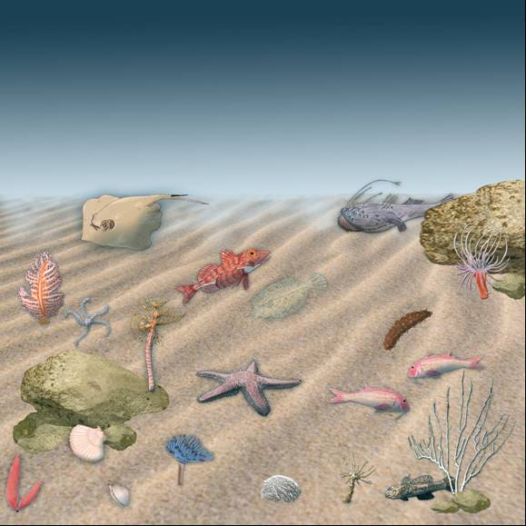
Les espèces les plus présentes seront certains mollusques comme la seiche, des poissons comme les raies, les vives, les serrans, les blennies ou les rougets grondins, des spirographes, certaines étoiles de mer et parfois des alcyonaires et bien entendu des coquillages.

Slide 18
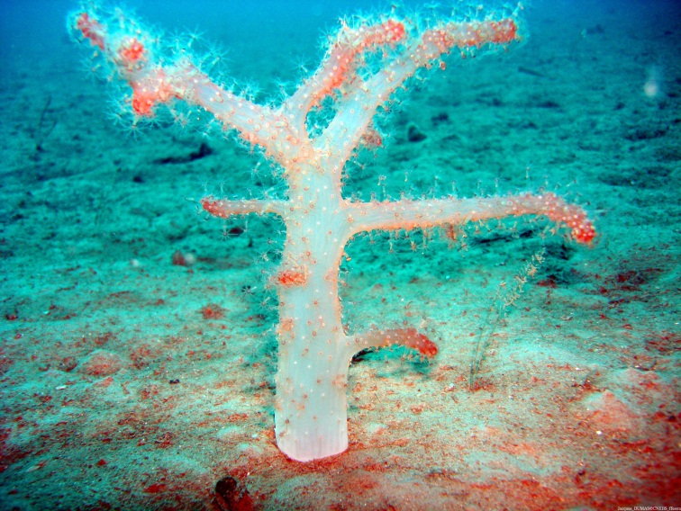
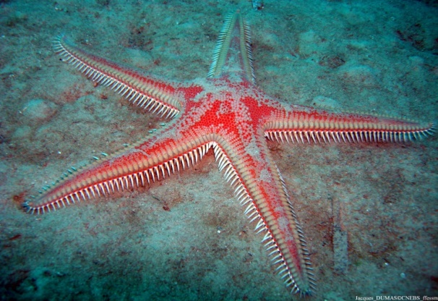
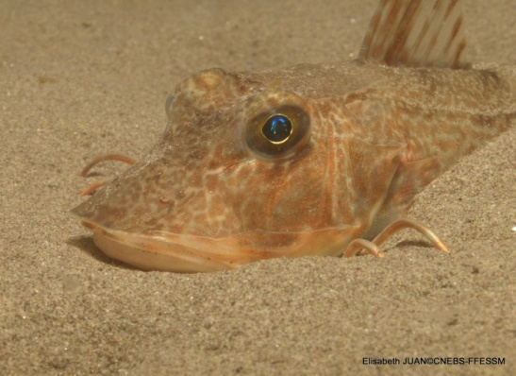
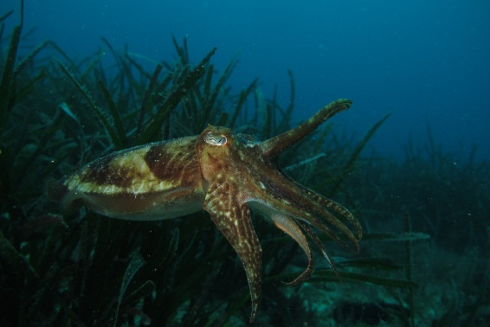
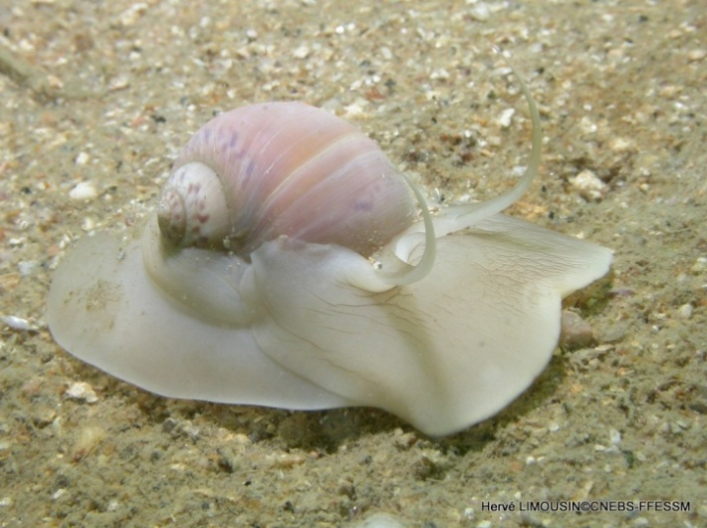
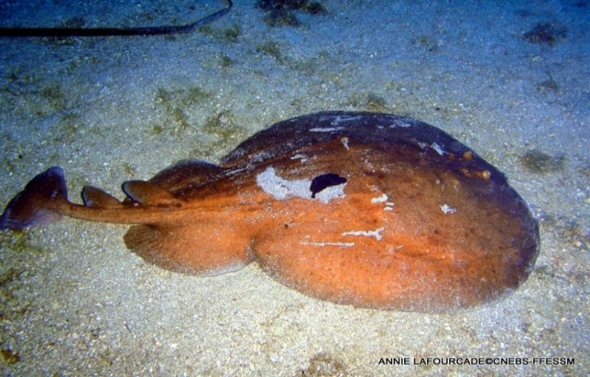
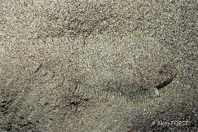
natice

Slide 19
Les Herbiers
Ils servent de refuge ou de support à des milliers d’espèces vivantes. Les Herbiers ne se trouvent pas à des profondeurs très importantes car ils ont besoin de la lumière. De nombreux juvéniles s’y développent. Attention: La posidonie qui est une plante à fleur est une espèce protégée en France.
La vie s’y développe aussi bien dans le sol, que sur les feuilles ou au pied.

Slide 20
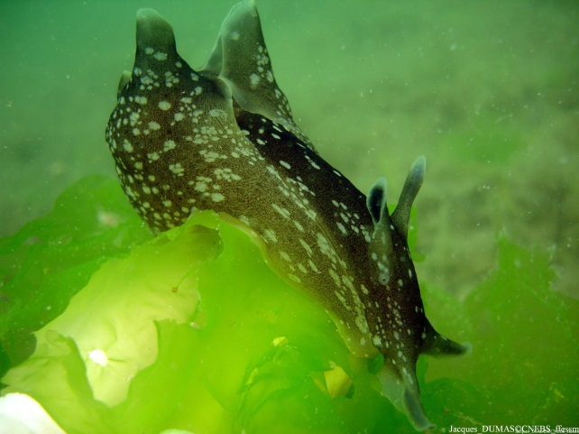
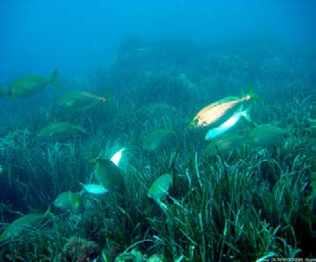
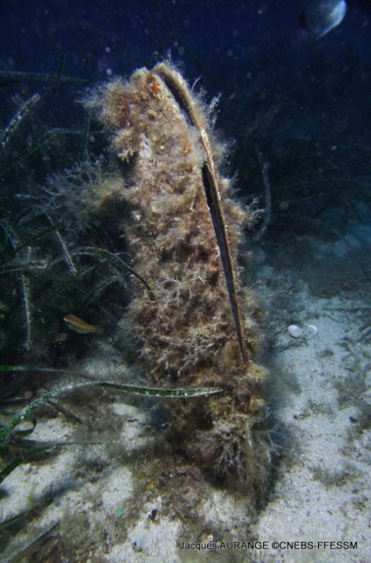
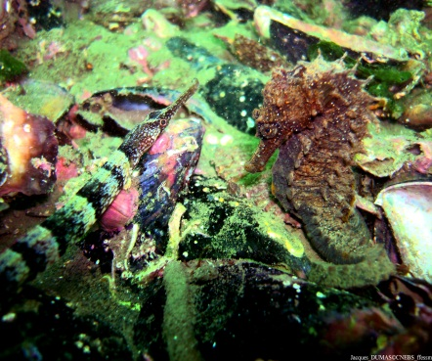
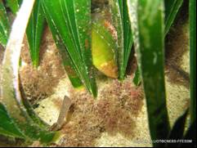
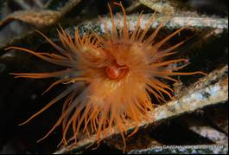
Lièvre de mer
Banc de saupe
Grande nacre
Labre vert
hippocampe
anémone

Slide 21
La Pleine Eau
En pleine eau, il n’y a pas de cachette, il suffira de lever de temps en temps la tête et de regarder la surface et il sera parfois possible de voir passer par exemple des bancs de barracudas, des dauphins ou même des tortues. C’est le paradis des chasseurs. Vous trouverez aussi des méduses (famille des Cnidaires).

Slide 22
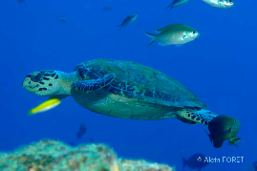
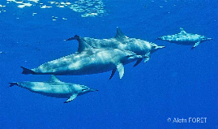
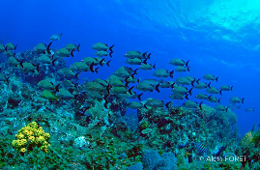
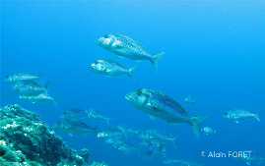
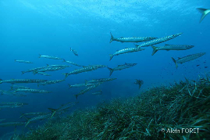


Slide 23
Ce qu’il Faut Retenir
Chaque milieu dans lequel vous allez évoluer est particulier, fragile et abrite beaucoup de vie.
Votre comportement doit donc être le suivant:
- Limiter son impact sur l’environnement => Déplacements équilibrés sans appuis Palmage respectueux maîtrisé
Stabilisation maîtrisée (attention au lestage)
- Développer sa capacité d’observation
=> Connaissance de chaque milieu et de ce qu’on peut y trouver.

Slide 24
Vous devez adopter une attitude respectueuse à l’égard de la faune et de la flore aussi bien sous l’eau
=> Limiter l’éclairage
Limiter les nuisances sonores
Rester discret
Pas de nourrissage
Ne rien toucher
Que hors de l’eau
=> Limiter le plastique
Tri sélectif
Utilisation de produits biodégradables pour nettoyer la combinaison et le matériel
Economisez l’eau

Slide 25





Slide 26


Slide 27
Où trouver de l’info: Le site DORIS de la fédé pour les espèces rencontrées
DES QUESTIONS ?

